Slide 1


Rencontre du Réseau Géomatique Varois
JEUDI 27 JUIN 2024
PROJET OBLIGATION LEGALE DE DEBROUSSAILLEMENT

Slide 2
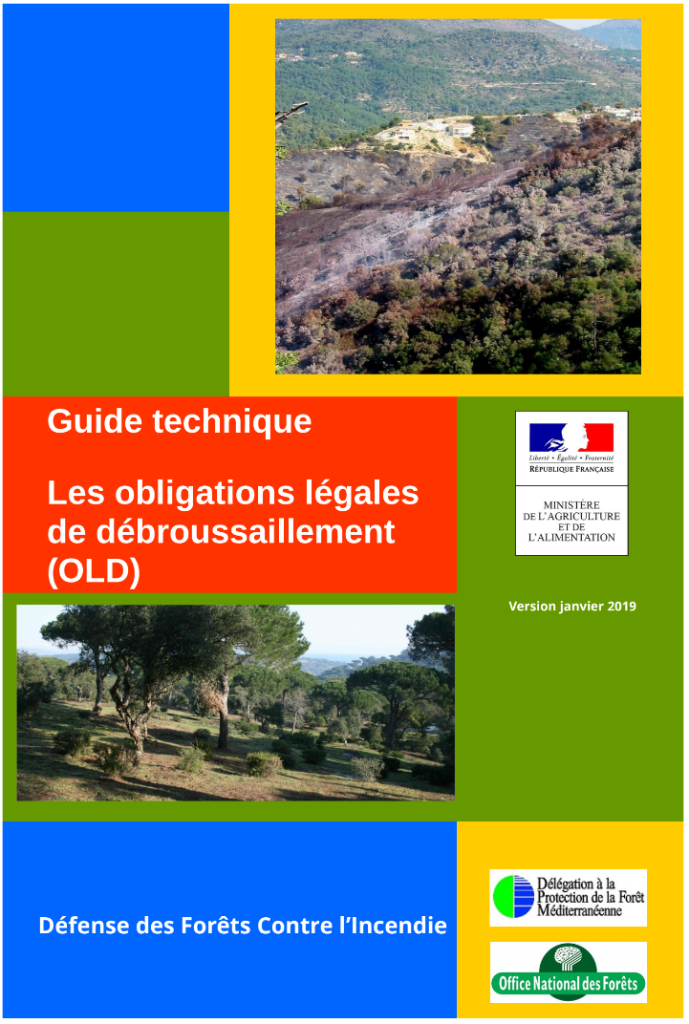
Rencontre du Réseau Géomatique Varois
JEUDI 27 JUIN 2024
CONTEXTE :
Les obligations légales de débroussaillement (OLD) ont été instaurées par la loi de 1985 relative à la gestion, la valorisation et la protection de la forêt.
La loi d’orientation sur la forêt de 2001 est venue en préciser le champ d’application.
Loi du 10 juillet 2023 vise à renforcer les mesures de prévention, de protection et de gestion des incendies.
Décret n° 2024-284 du 29 mars 2024
Décret n° 2024-295 du 29 mars 2024
Arrêté du 29 mars 2024

Slide 3
Rencontre du Réseau Géomatique Varois
JEUDI 27 JUIN 2024
CONTEXTE :
Les retours d’expérience menés sur tous les incendies ayant atteint des zones habitées ont mis en évidence le bien-fondé et l’efficacité de ces mesures.
Les OLD ont un double objectif :
● réduire l’impact des incendies se propageant de la forêt vers les enjeux humains,
● protéger la forêt des incendies aux abords des zones habitées et des infrastructures linéaires (routes, voies de chemin de fer, lignes électriques aériennes).
QUI EST CONCERNE ?
Principe de base : les propriétaires
Le principe est de mettre la charge du débroussaillement à la personne (physique ou morale) responsable des ouvrages ou terrains concernés, indépendamment des propriétés du sol.

Slide 4
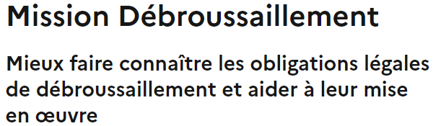
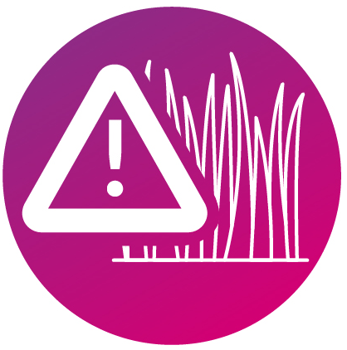
Rencontre du Réseau Géomatique Varois
JEUDI 27 JUIN 2024
DES INITIATIVES :
NATIONAL :
Lien :
https://beta.gouv.fr/startups/mission.debroussaillement.html
LOCAL :
SDIS : plusieurs projets visant à évaluer le niveau de la végétation à partir de données telles que les images et le LIDAR,
ONF 33 et la commune de la Test de Buech : mise en place d’un service d’information aux particulier sur les OLD.
PACA + VAR :
Initiative au niveau du département des Alpes de Haute Provence,
CDVAR : projet d’application de pilotage et de suivi opérationnel des actions envers les OLD,
Autres : ?????

Slide 5
Rencontre du Réseau Géomatique Varois
JEUDI 27 JUIN 2024
ENJEUX :
Pour les propriétaires privés et publics connaître et appliquer les mesures de débroussaillement,
Pour le SDIS connaître la situation du débroussaillement afin de dimensionner les moyens d’intervention en situation de crise,
Faire appliquer aux propriétaires les obligations : en effet il revient au maire la responsabilité du contrôle de la mise en œuvre des obligations légales de débroussaillement (OLD) aux abords des constructions et équipements de toute nature.
A ce jour il n’existe aucune base de données ni de standard national sur les OLD.
OBJECTIF :
Constituer un modèle de données des OLD ?
Vers une mutualisation des données ?

